Slide 1
Технология критического мышления НА УРОКАХ ГЕОЛОГИИ
Автор: преподаватель Высотина Ольга Анатольевна

Slide 2
Технология критического мышления
В условиях реализации ФГОС большая роль отведена новым образовательным технологиям. Образовательные технологии –это необходимый инструментарий современного преподавателя. В них заложен огромный потенциал для повышения профессионального мастерства и достижения целей, которые общество ставит перед системой образования.

Slide 3
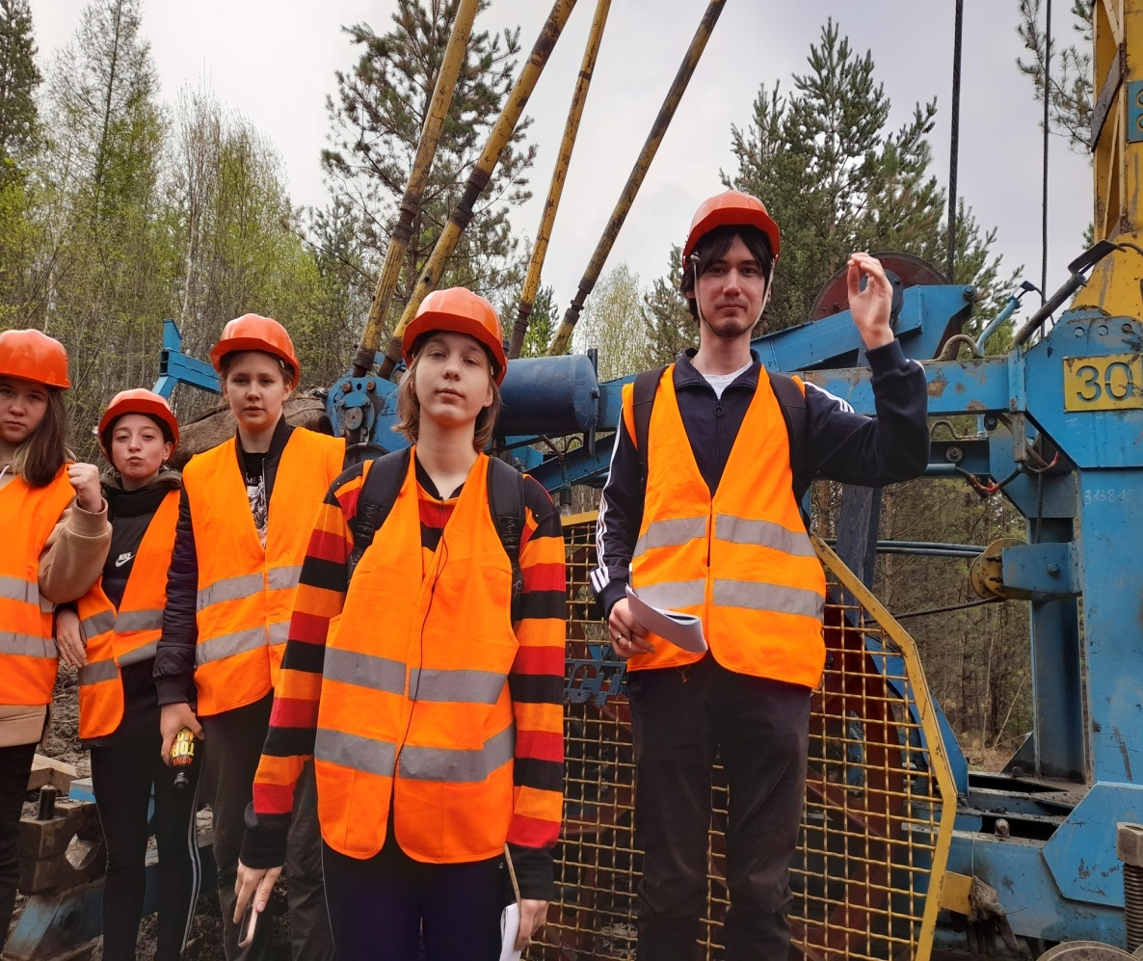
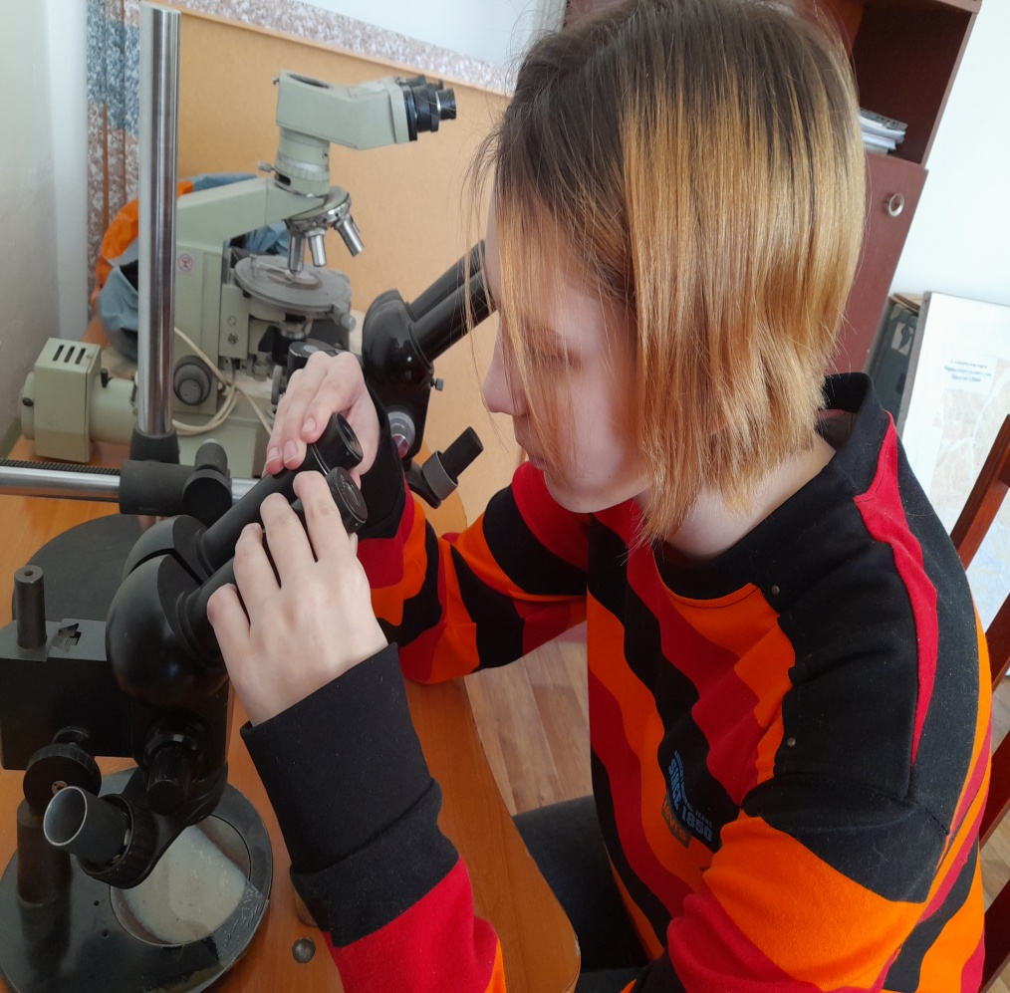
Технология критического мышления
Расскажи мне – и я забуду,
Покажи мне – и я запомню,
Дай мне самому сделать это – и я пойму

Slide 4
Технология критического мышления
Умение мыслить хорошо всегда рассматривалось в числе наивысших достоинств человека. Такое понимание «хорошего» мышления привело постепенно к выработке нового концепта -критического мышления, а это:
Открытое мышление, развивающееся путем наложения новой информации на личный жизненный опыт;
Мышление, анализирующее информацию с точки зрения логики и личностно-ориентированного подхода;
Мышление анализирующее, оценивающее и проблематизирующее;
Мышление рефлексивное

Slide 5
Результаты, к которым приводит использование технологии критического мышления
Высокая мотивация обучающихся к образовательному процессу;
Возрастание мыслительных возможностей обучающихся, гибкости мышления, его переключения с одного типа на другой;
Развитие способности самостоятельно конструировать, строить понятия и оперировать ими;
Развитие способности передавать другим авторскую информацию, подвергать ее коррекции, понимать и принимать точку зрения другого человека;
Развитие умения анализировать полученную информацию

Slide 6
Технология развития критического мышления
Технологические этапы
Фаза 1
Вызов
(пробуждение имеющихся знаний и интереса к получению новой информации)
Фаза 2
Реализация смысла
(получение новой информации)
Фаза 3
Рефлексия
(осмысление, рождение нового знания)

Slide 7
Стадия «Вызов» «Понятийное колесо»
минерал
вещество
Химическое
соединение
Твёрдое вещество
Однород
ный по хим. составу
Классы
минералов
Самородные элементы
Сульфиды
Окислы
Физические свойства
кристалл

Slide 8
Стадия «Вызов»
Стратегия ЗХУ Тема «Выветривание и его типы»
«З» знаем
Выветривание – это процесс разрушения горных пород под действием различных факторов.
«Х» хотим узнать
Типы выветривания, процесс инсоляции и десквамации. Основные химические реакции, обуславливающие химическое выветривание. Основные особенности коры выветривания.
«У» узнали о процессе выветривания, о молодой и древней коре выветривания

Slide 9
Стадия «Реализация смысла»
Стратегия «Инсерт» («Условные значки»)
Значки
Ключевые слова
✓-уже знал
Это процессы, происходящие внутри Земли, к ним относятся магматизм, метаморфизм и тектонические, сейсмические движения земной коры.
+новое
Магматизм делится на интрузивный(глубинный) и эффузивный.
– думал иначе
Думал, что магматизм - это извержение вулканов.
?-есть вопрос
Почему магматическое горные породы отличаются разнообразием, несмотря на то, что в природе существует 4 типа магм.

Slide 10
Графические организаторы: «Кластеры»
оформление в определенном порядке в виде грозди
Важно в тексте, с которым работаешь:
Выделить главную смысловую единицу в виде ключевого слова или словосочетания (тема).
Выделить связанные с ключевым словом смысловые единицы (категорий информации).
Конкретизировать категории мнениями и фактами, которые содержаться в осваиваемой информации.
При работе с кластером необходимо соблюдать правила: не бояться записывать всё, что приходит на ум, построить как можно больше связей, не следует заранее действовать по определённому плану. Используется как в индивидуальной, групповой работе, так и в качестве домашнего задания

Slide 11
Графические организаторы: «Кластеры»
Контактовый
Региональный
березиты
Метаморфизм
Сланцы
листвиниты
Мраморы
Ультраметаморфизм
Динамометаморфизм
мигматиты
катаклазиты
брекчии
гранитизация

Slide 12

Прием «Фишбоун» («Рыбная кость»)
причины
причины
Изменение физико-географических условий
Изменение водной среды
горообразование
Киммерийская складчатость
Причины выми
рания динозавров
Не смогли
Приспособиться
к новым условиях
Проблема:
Выводы:
Изменение температуры
воздуха
Изменение хим.состава воды
Изменение господства моря и суши
Изменение рельефа
факты:
факты:

Slide 13
SWOT - анализ
Сильные стороны
strengths
Слабые стороны
weaknesses
Тема/
понятие/
факт
Возможности
Opportunities
Угрозы
threats

Slide 14
SWOT – анализ на учебном занятии по геологии
Тема «Месторождения чёрных и легирующих металлов»
распространёно в земной коре, кларк составляет 4.2%
Руды используются в чёрной металлургии для выплавки чугуна и получения стали
Содержание железа в рудах часто бывает бедным
Крупные месторождения на суше уже отработанны
Спрос на мировом рынке снижается из-за появления новых материалов для машиностроения.
Месторождения железа
В результате открытой разработки
Месторождений железа значительно нарушается земная поверхность и изменяются ландшафты
-много отходов при выплавке чугуна
- Возможность добывать попутно другие полезные ископаемые;
Разрабатывать шельфовую зону морей и океанов месторождений железа значительно

Slide 15

Таблица ПМИ – недостатки, достоинства, перспективы
П – «плюс», положительные черты, достоинства
М – «минус», отрицательные черты, недостатки
И – «интересно», возможности для развития

Slide 16
Стадия «Рефлексия»
Таблица ПМИ – недостатки, достоинства, перспективы
П – «плюс», положительные черты, достоинства
М – «минус», отрицательные черты, недостатки
И – «интересно», возможности для развития
П
Было интересно работать в группе над созданием небольшого проекта
Оригинальная работа, все понятно и интересно
Мы занимались творчеством
Понравилось, что урок прошел в необычной форме
М
Не было таких моментов
Немного шумно, не все малые группы старались на 100%
Нам не достались цветные стикеры
И
Интересно составлять кластер, т.к. столкнулись с этим 1 раз
Работа в группе. И смотреть на работу других людей.
Ой, вы не поверите все

Slide 17
Синквейн
1 строка – тема или предмет
2 строка – два прилагательных
3 строка – три глагола
4 строка – фраза из четырех слов
5 строка – «смысловой синоним»
Эффективен на стадии рефлексии, позволяет научить излагать личное отношение к событию, явлению.

Slide 18
Синквейн
Человек
Всемогущий, Богоподобный
Творит, Восхищает, Воспевает
Венец созданья – мера всех вещей
Титан

Slide 19
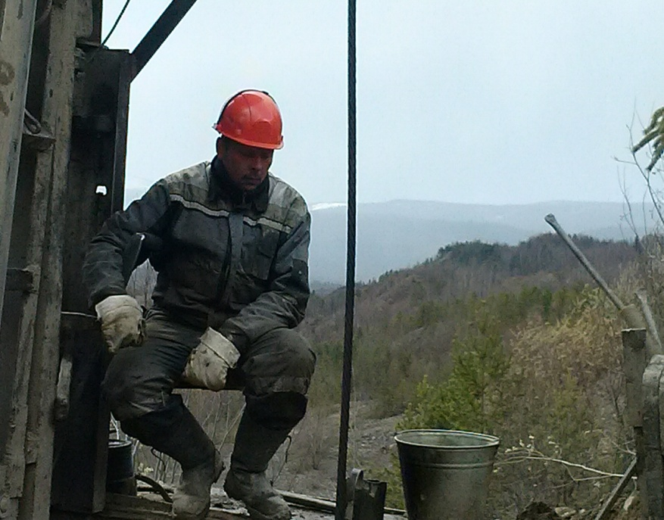
Синквейн
Геолог
Целеустремлённый, отважный,
ищет в земле минералы.
Ходит по бескрайним просторам планеты
Романтик

Slide 20
ВЫВОДЫ
Использование технологии развития критического мышления на учебных занятиях позволяет сформировать умения и навыки работы с информацией:
находить, осмысливать, использовать нужную информацию;
анализировать, систематизировать, представлять информацию в виде схем, таблиц, графиков.
сравнивать исторические явления и объекты, при этом самостоятельно выявлять признаки или линии сравнения;
выявлять проблемы, содержащиеся в тексте, определять возможные пути решения, вести поиск необходимых сведений, используя различные источники информации

Slide 21
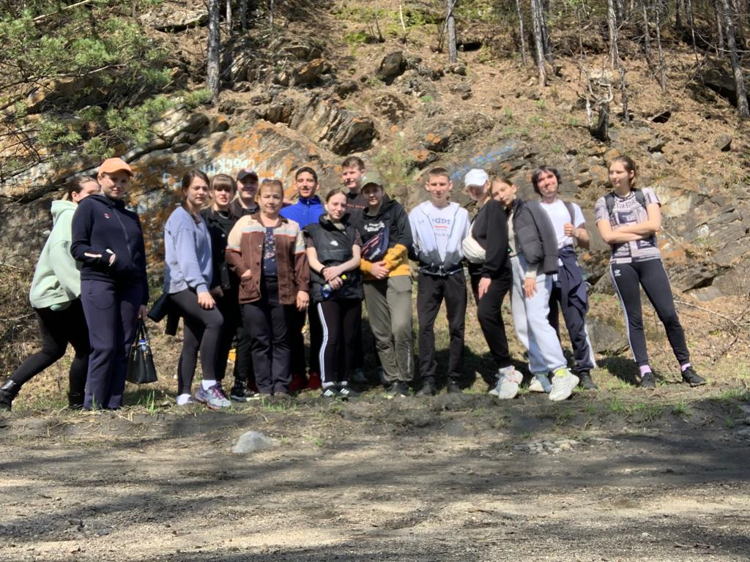
Спасибо за внимание!

